Slide 1
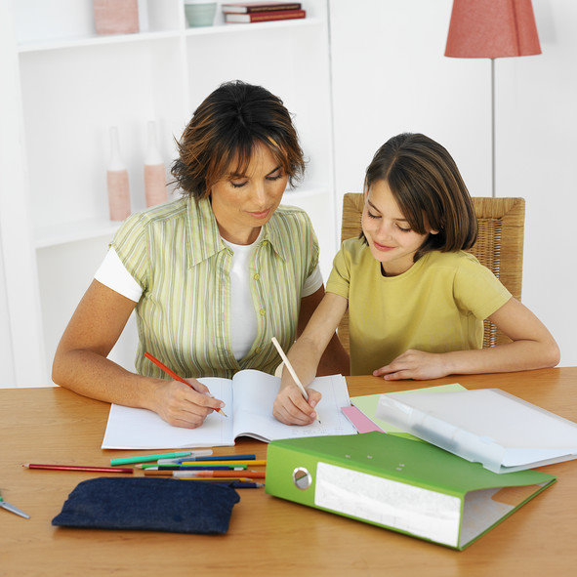
Perfekt unregelmäßiger Verben

Slide 2
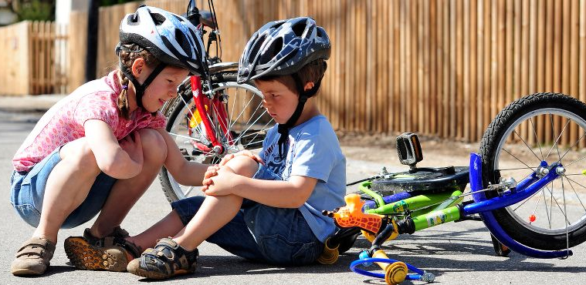
Vom Rad fallen
Er ist vom Rad gefallen.

Slide 3
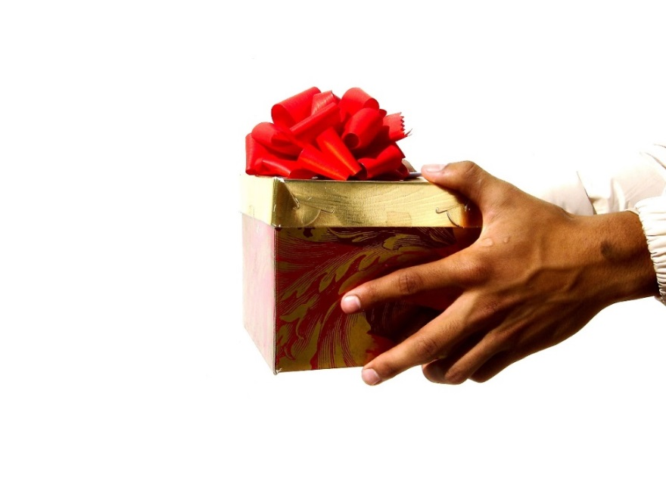
Ein Geschenk geben
Er hat mir ein Geschenk gegeben.

Slide 4
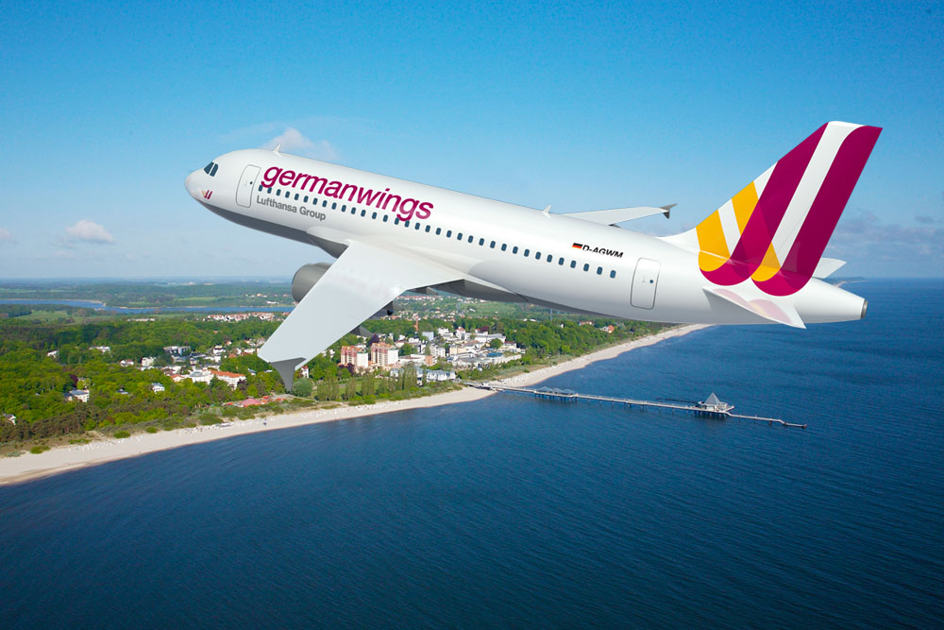
Ins Ausland fliegen
Wir sind ins Ausland geflogen.

Slide 5
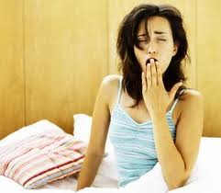
aufstehen
Sie ist aufgestanden.

Slide 6
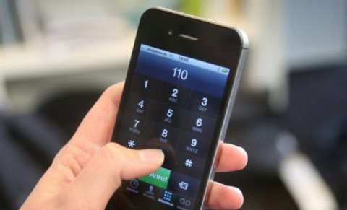
Die Polizei anrufen
Ich habe die Polizei angerufen.

Slide 7

Nach Hause kommen
Sie ist nach Hause gekommen.

Slide 8
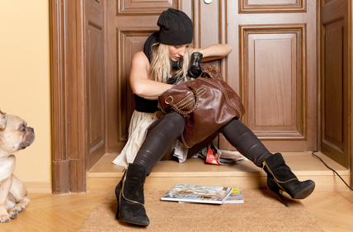
Den Schlüssel verlieren
Die Frau hat ihren Schlüssel verloren.

Slide 9

Eine Email schreiben
Ich habe eine Email geschrieben.

Slide 10
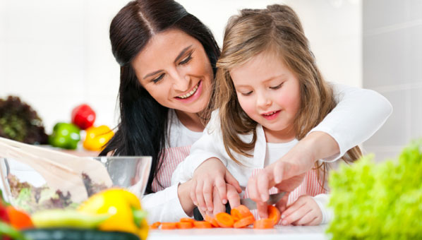
In der Küche helfen
Das Mädchen hat in der Küche geholfen.

Slide 11
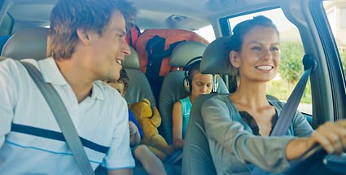
Mit dem Auto fahren
Wir sind mit dem Auto gefahren.

Slide 12
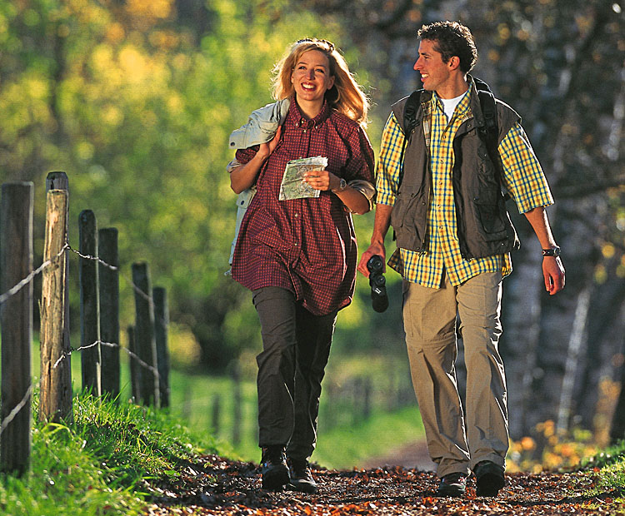
spazieren gehen
Wir sind im Wald spazieren gegangen.

Slide 13

ein Buch lesen
Ich habe ein Buch gelesen.

Slide 14
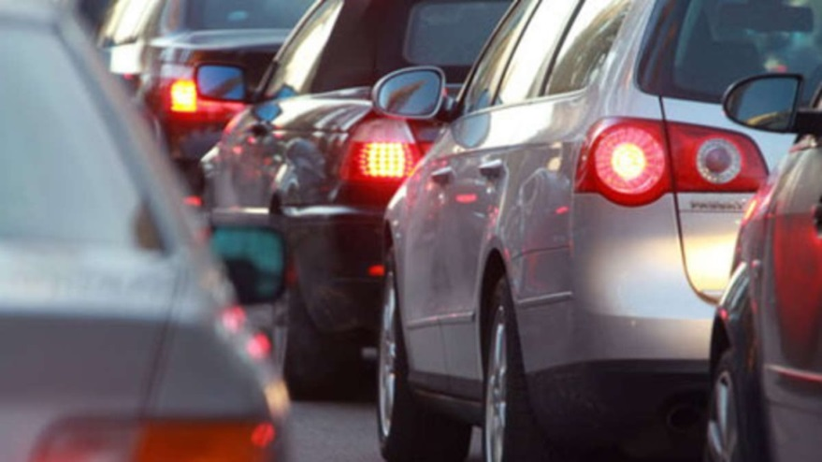
Im Stau stehen
Wir haben im Stau gestanden.

Slide 15
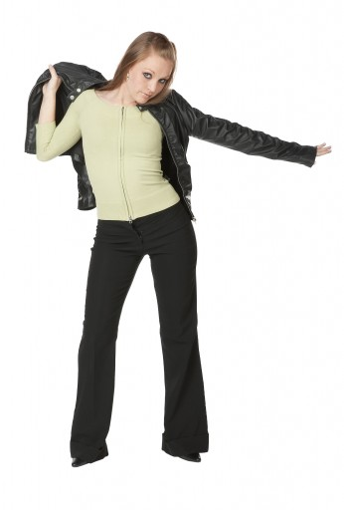
Sich eine Jacke anziehen
Sie hat sich eine Jacke angezogen.

Slide 16
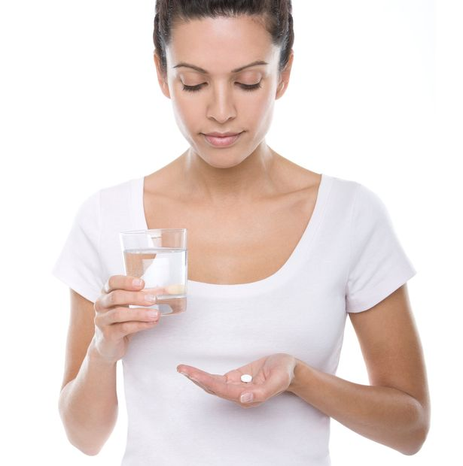
eine Tablette nehmen
Sie hat eine Tablette genommen.

Slide 17

sehen
Sie hat etwas Interessantes gesehen.

Slide 18

finden
Er hat seine Schlüssel gefunden.

Slide 19

Nach Hause laufen
Er ist nach Hause gelaufen.

Slide 20
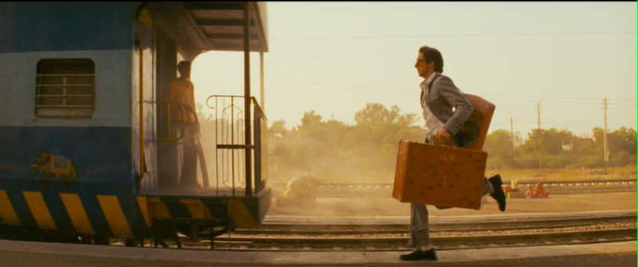
Zum Zug rennen
Er ist zum Zug gerannt.

Slide 21
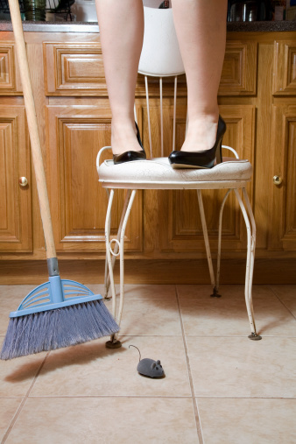
Auf dem Stuhl stehen
Sie hat auf dem Stuhl gestanden.

Slide 22
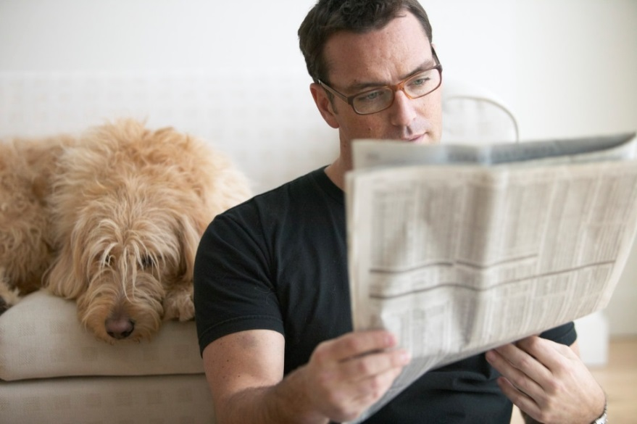
Eine Zeitung lesen
Er hat eine Zeitung gelesen.

Slide 23
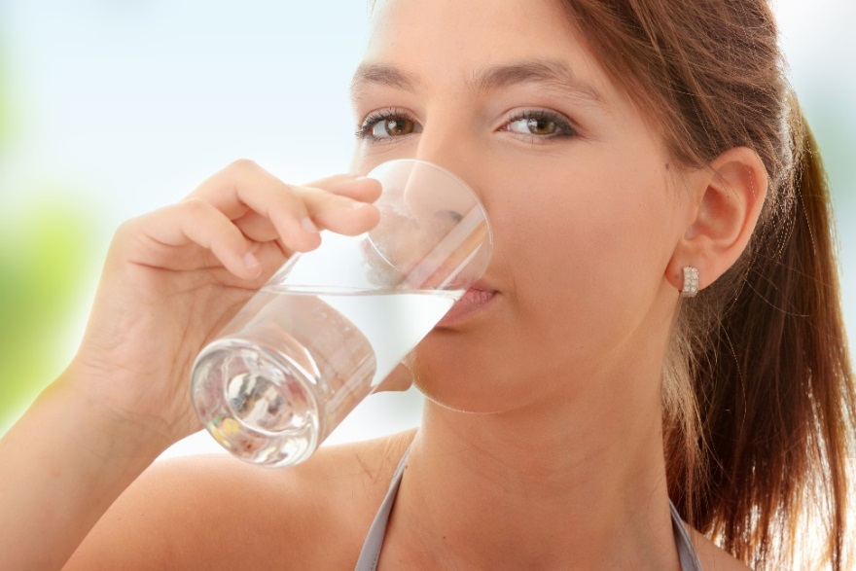
Ein Glas Wasser trinken
Sie hat ein Glas Wasser getrunken.

Slide 24
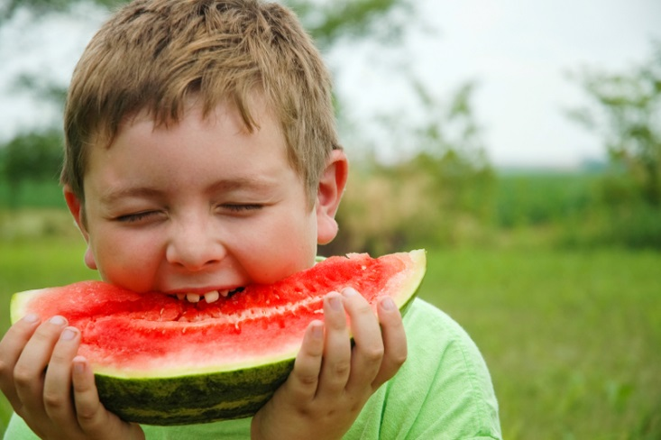
eine Melone essen
Er hat eine Melone gegessen.

Slide 25
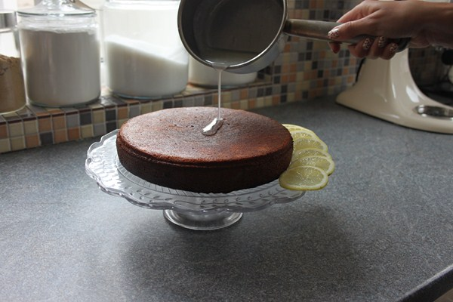
Einen Kuchen backen
Sie hat einen Kuchen gebacken.

Slide 26
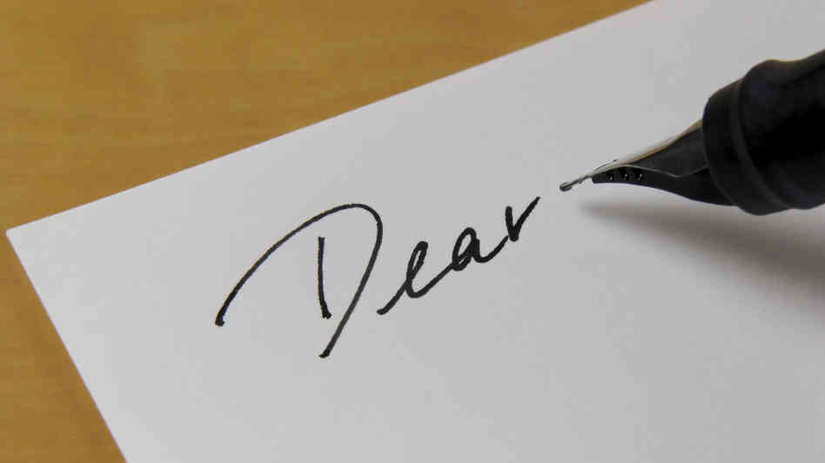
Einen Brief schreiben
Sie hat einen Brief geschrieben.

Slide 27
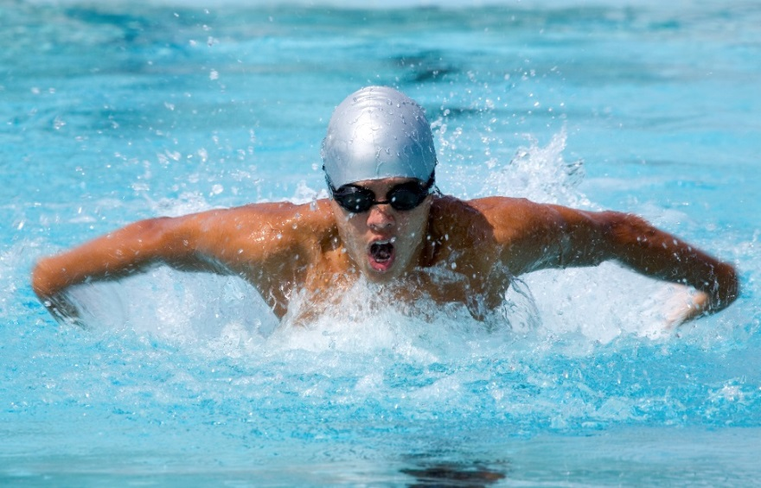
schwimmen
Sie ist geschwommen.

Slide 28
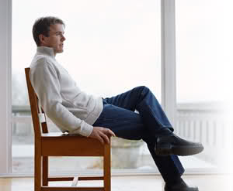
Auf dem Stuhl sitzen
Er hat auf dem Stuhl gesessen.

Slide 29
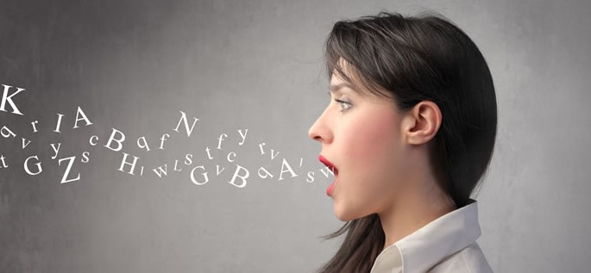
sprechen
Sie hat gesprochen.

Slide 30
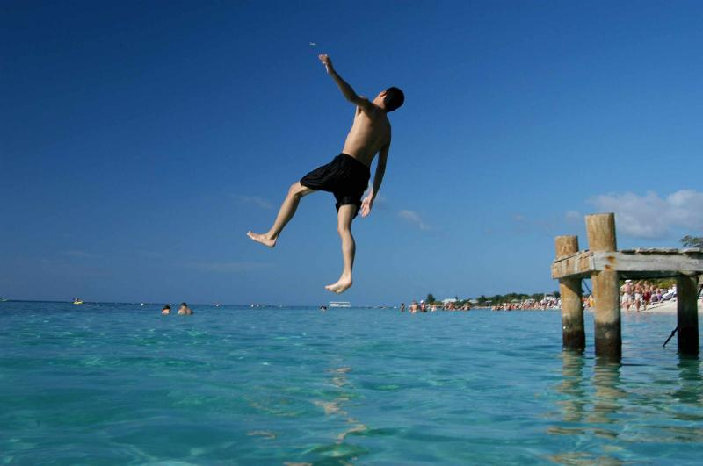
Ins Wasser springen
Er ist ins Wasser gesprungen.

Slide 31
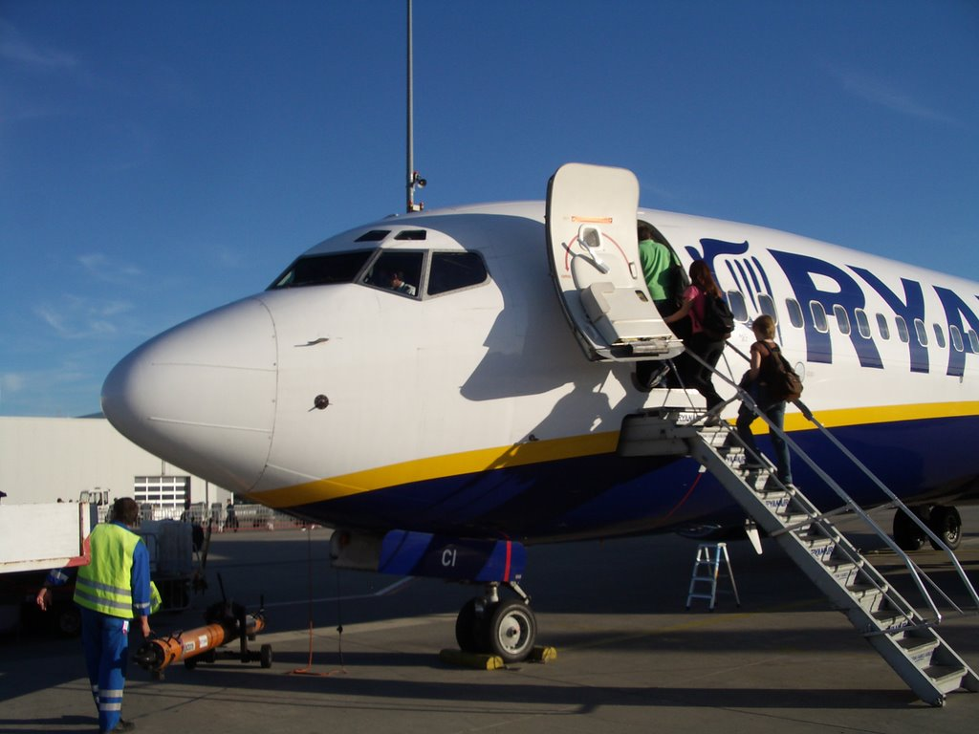
In das Flugzeug steigen
Sie ist ins Flugzeug gestiegen.

Slide 32
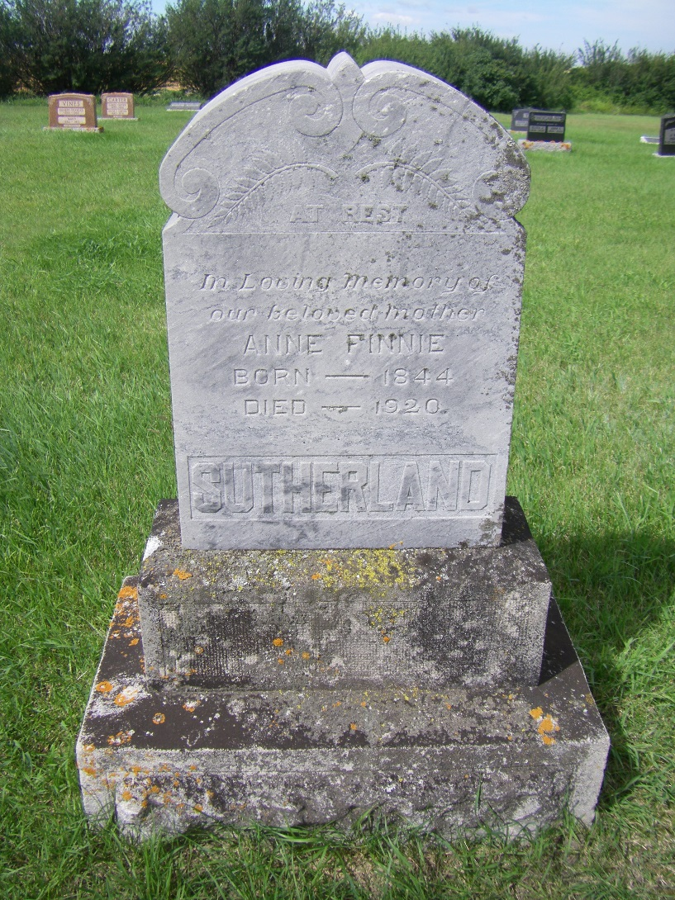
sterben
Sie ist gestorben.

Slide 33
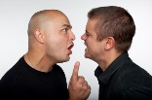
Sich streiten
Sie haben sich gestritten.

Slide 34

an/fangen
ich habe angefangen.

Slide 35
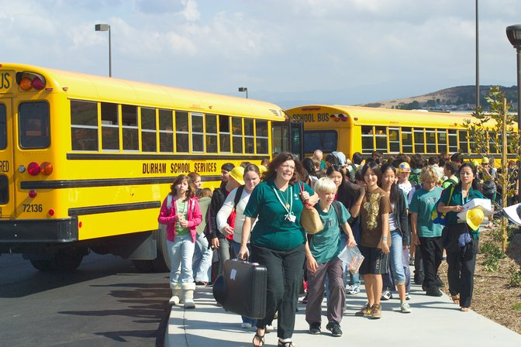
an/kommen
Sie sind angekommen.

